Slide 1
什么是简谐振动
l₀
x
弹簧振子（小幅振动，无摩擦）
m
受力特点
k
O
x
产生机械振动的两个基本原因：回复力 & 惯性。
（回复力：使物体返回平衡位置并总是指向平衡位置的力.）
弹簧振子具有线性回复力
动力学方程
其中 ω 为 固有角频率
运动微分方程

Slide 2
描述简谐振动的特征量
m
1. 振幅A：
物体离开平衡位置的最大距离.
A =
Max (|x(t)|).
O
x
2. 周期T :
物体重复运动一次所需要的时间.
频率 ν :
物体在单位时间内振动的次数.
角频率 ω :
物体在 2π单位时间内振动的次数.
3. 初相位ϕ （ t = 0 时的相位）
反映简谐振动的初始运动状态

Slide 3
简谐振动旋转矢量表示法
思考：现有一质点 m ，以角速率 做半径为 A 的逆时针圆周匀速运动。写出质点的参数方程。
y
简谐振动
旋转矢量
m
y
振幅A
矢量的模或大小
A
o
初相ϕ
t =0时,与x轴夹角
x
x
相位ωt+ϕ
t 时刻,与x轴夹角
角频率ω
角速度
振动周期T
旋转周期

Slide 4
简谐振动旋转矢量表示法
Ⅱ
Ⅰ
Ⅲ
Ⅳ

Slide 5
旋转矢量法的应用
例 已知
求
O
x

Slide 6
简谐振动的能量
(以水平弹簧振子为例)
m
1. 动能
O
x
2. 势能
3. 机械能
（简谐振动系统机械能守恒）

Slide 7
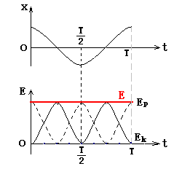
能量与时间的关系
E-t 曲线
能量的时间平均值
5. 由振动能量判定简谐振动

Slide 8
同方向同频率简谐振动的合成
旋转矢量法
分振动
合振动
结论：合振动就是分振动各矢量首尾相连得到的总矢量。

Slide 9
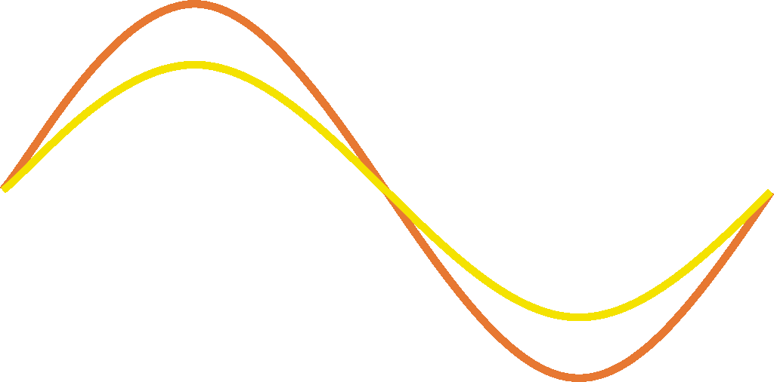
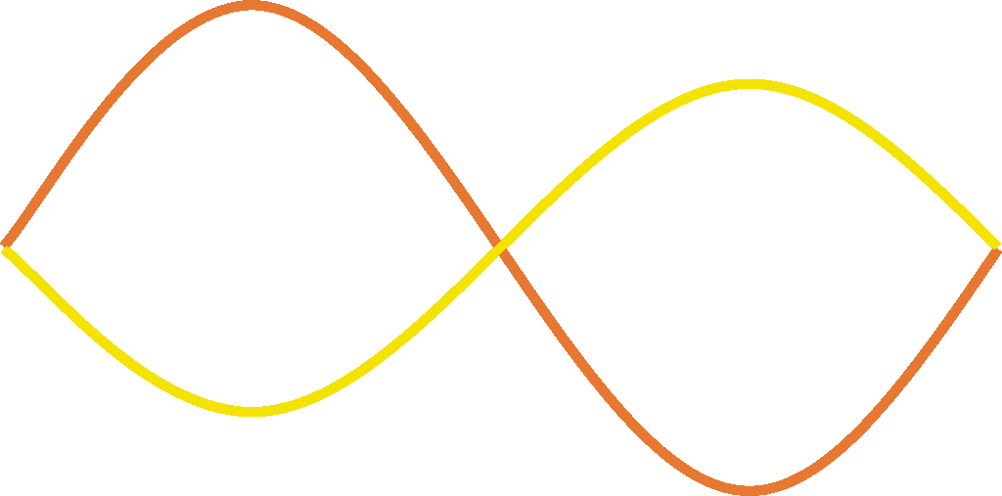
同相与反相
相位差
k₁
m₁
x₁
k₂
m₂
O
x₂
若
若
x
x
A₁
x₁
A₁
x₁
A₂
A₂
x₂
o
T
o
T
t
t
- A₂
- A₂
x₂
- A₁
- A₁
两振动步调相同,称同相.
两振动步调相反 , 称反相.

Slide 10
两个相互垂直谐振动的合成
y
1. 同频率
分振动
x
合运动
（椭圆）
当 Δϕ = ϕ ₂ − ϕ ₁= k π (k为整数)时,
讨论
当 Δϕ = ( 2k +1 ) π/2 (k为整数)时,

Slide 11
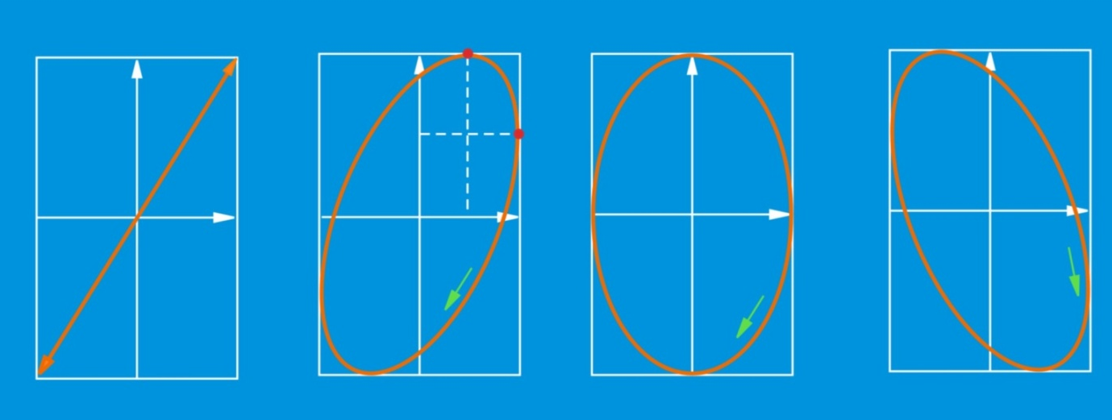
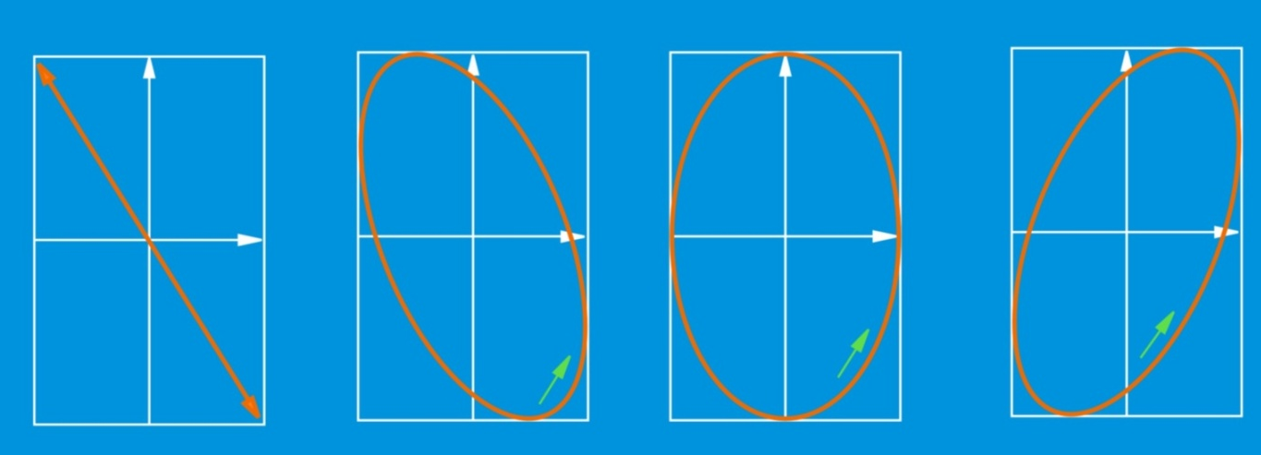
两个相互垂直谐振动的合成
Δϕ = 0
(第一象限)
Δϕ = π/2
(第二象限)
Δϕ = π
(第三象限)
Δϕ = 3π/2
(第四象限)
顺时针转;
逆时针转

Slide 12
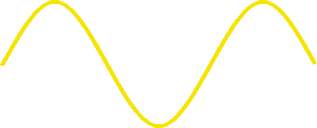
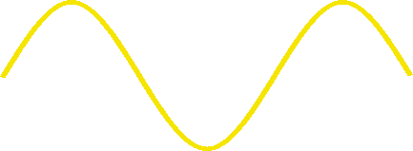
简谐波的波函数
一维波的波动方程（波函数）
简谐波的波函数
简谐波波函数的物理意义
y
(1) x = x₀ ，给出 x₀ 处质元振动方程
O
t
(振动曲线)
y
(2) t = t₀ ，给出 t₀时刻的波形图
O
x
(波动曲线)
Notes:
固定x，相位传播；固定t，波形传播；给出下一时刻质点运动方向。

Slide 13
波的干涉
干涉现象:
当两列（或多列）波叠加时，其合振动的振幅 A 和合强度 I 将在空间形成一种稳定的分布，即某些点上的振动始终加强，某些点上的振动始终减弱的现象.
相干条件：
频率相同、振动方向相同、相位差恒定;
相干波：
满足相干条件的波;
相干波源：
产生相干波的波源;

Slide 14
波的干涉
干涉规律
波源的振动方程
S₁
S₂
波在 P 点一起的振动方程
P
P
P 点处的合振动方程为
P 点的振幅为
P 点处波的强度为
其中相位差为

Slide 15
波的干涉
讨论
P
空间点振动情况分析:
当
(干涉相长)
当
(干涉相消)
若
(波程差)
当
（干涉相长）
（干涉相消）

Slide 16
驻波
两列等振幅相干波相向传播时叠加形成驻波.
设两列分别沿 x 正方向和负方向传播的等振幅相干波为
按叠加原理，合成波的波函数为

Slide 17
驻波
讨论
波腹：
波节：
其中
相邻两波腹之间的距离：
相邻两波节之间的距离：

